Slide 1

Quiz : Les périphériques
Choisissez la bonne catégorie pour chaque périphérique.
Questions

Slide 2
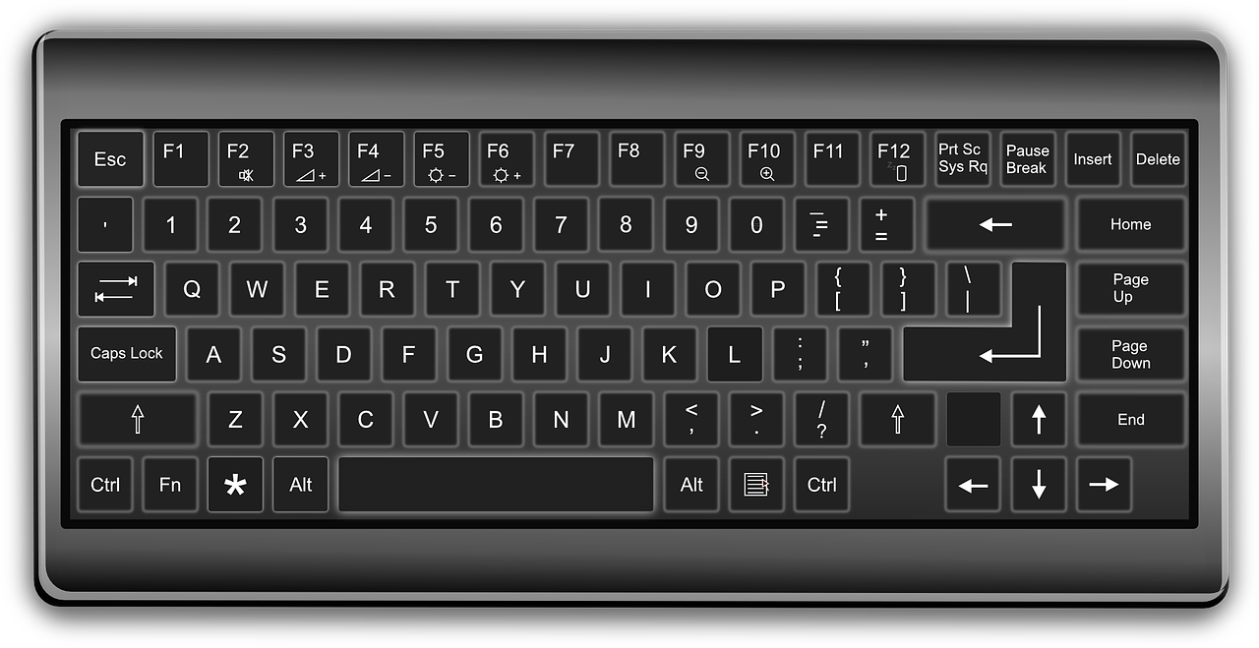
Question 1
Le clavier
Entrée
Sortie
Entrée/Sortie
Stockage
Suivant

Slide 3

Question 2
Disque Dur
Entrée
Sortie
Entrée/Sortie
Stockage
Suivant

Slide 4
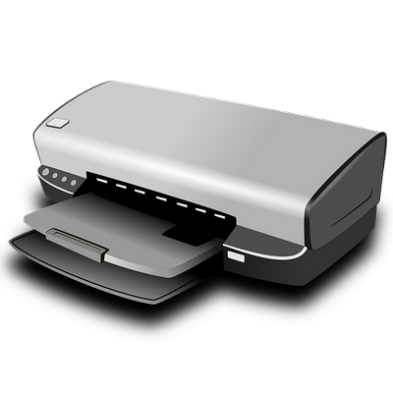
Question 3
Imprimante
Entrée
Sortie
Entrée/Sortie
Stockage
Suivant

Slide 5

Question 4
La souris
Entrée
Sortie
Entrée/Sortie
Stockage
Suivant

Slide 6
Fin Quiz

